Slide 1




TỰ NHIÊN VÀ XÃ HỘI LỚP 3
GV : Đinh Hoàng Yến
TUẦN 21 – TIẾT 41

Slide 2
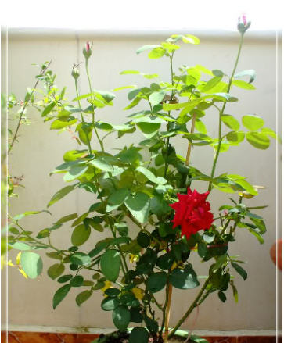
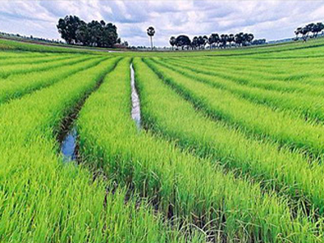
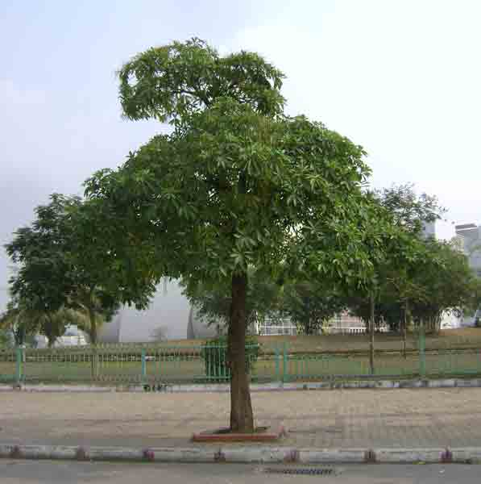
Tự nhiên và xã hội :
Kiểm tra bài cũ :
Nêu những điểm giống nhau và khác nhau
của cây cối xung quanh chúng ta?
Giống nhau chúng đều có các bộ phận của cây. Chúng có hình dạng và độ lớn khác nhau.

Slide 3
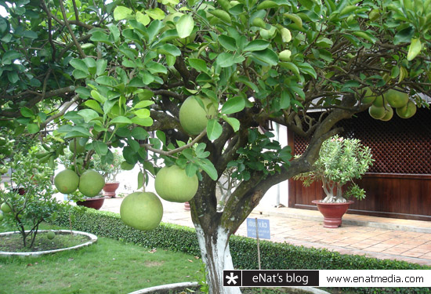
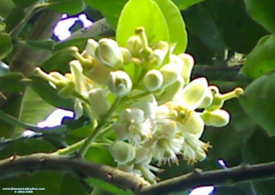
Tự nhiên và xã hội :
Kiểm tra bài cũ :
Nêu tên các bộ phận của cây?
Mỗi cây thường có rễ, thân, lá, hoa và quả.

Slide 4
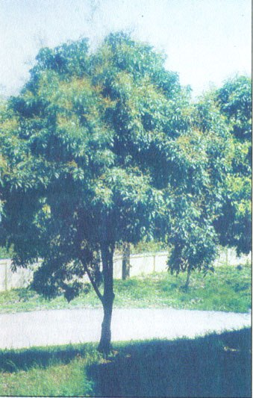
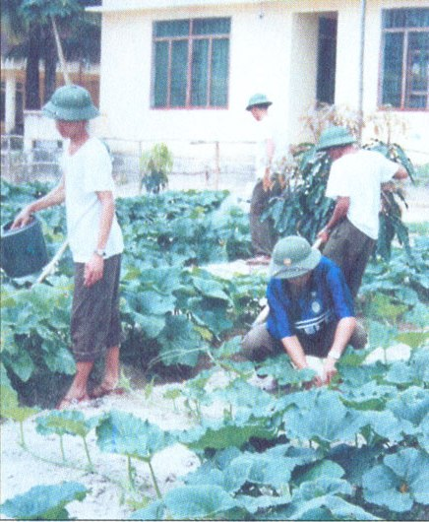
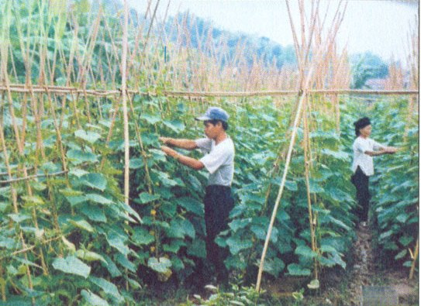
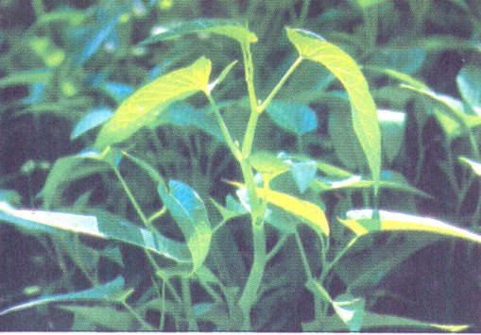
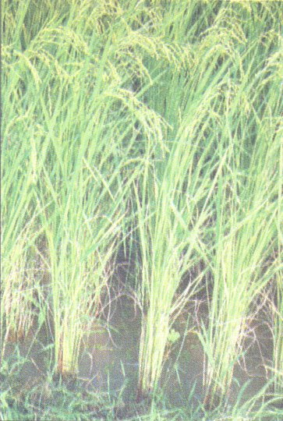
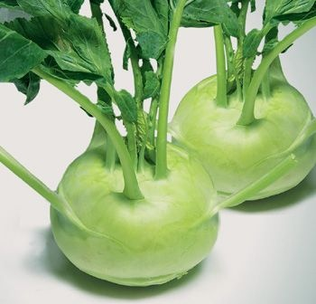
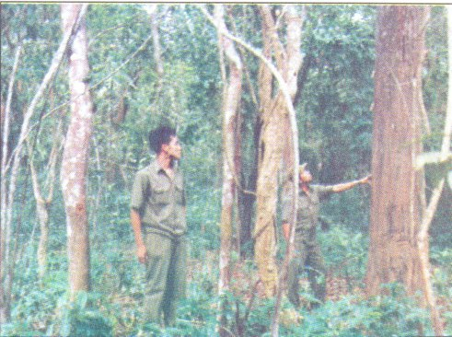
Tự nhiên và xã hội :
Bài 41 : Thân cây
Hoạt động 1 : Tìm hiểu về cách mọc của thân cây
Chỉ và nói tên các cây có thân mọc đứng, thân leo, thân bò trong các hình sách giáo khoa trang 78 và 79.
Kể tên một số cây mà em biết.
1
2
3
4
5
6
7

Slide 5
Tự nhiên và xã hội :
Bài 41 : Thân cây
Chỉ và nói tên các cây có thân mọc đứng, thân leo, thân bò.
Phiếu học tập
Hình | Tên cây | Cách mọc
 |  | Đứng | Leo | Bò
1
2
3
4
5
6
7

Slide 6
1
2
3
4
5
6
7

Slide 7
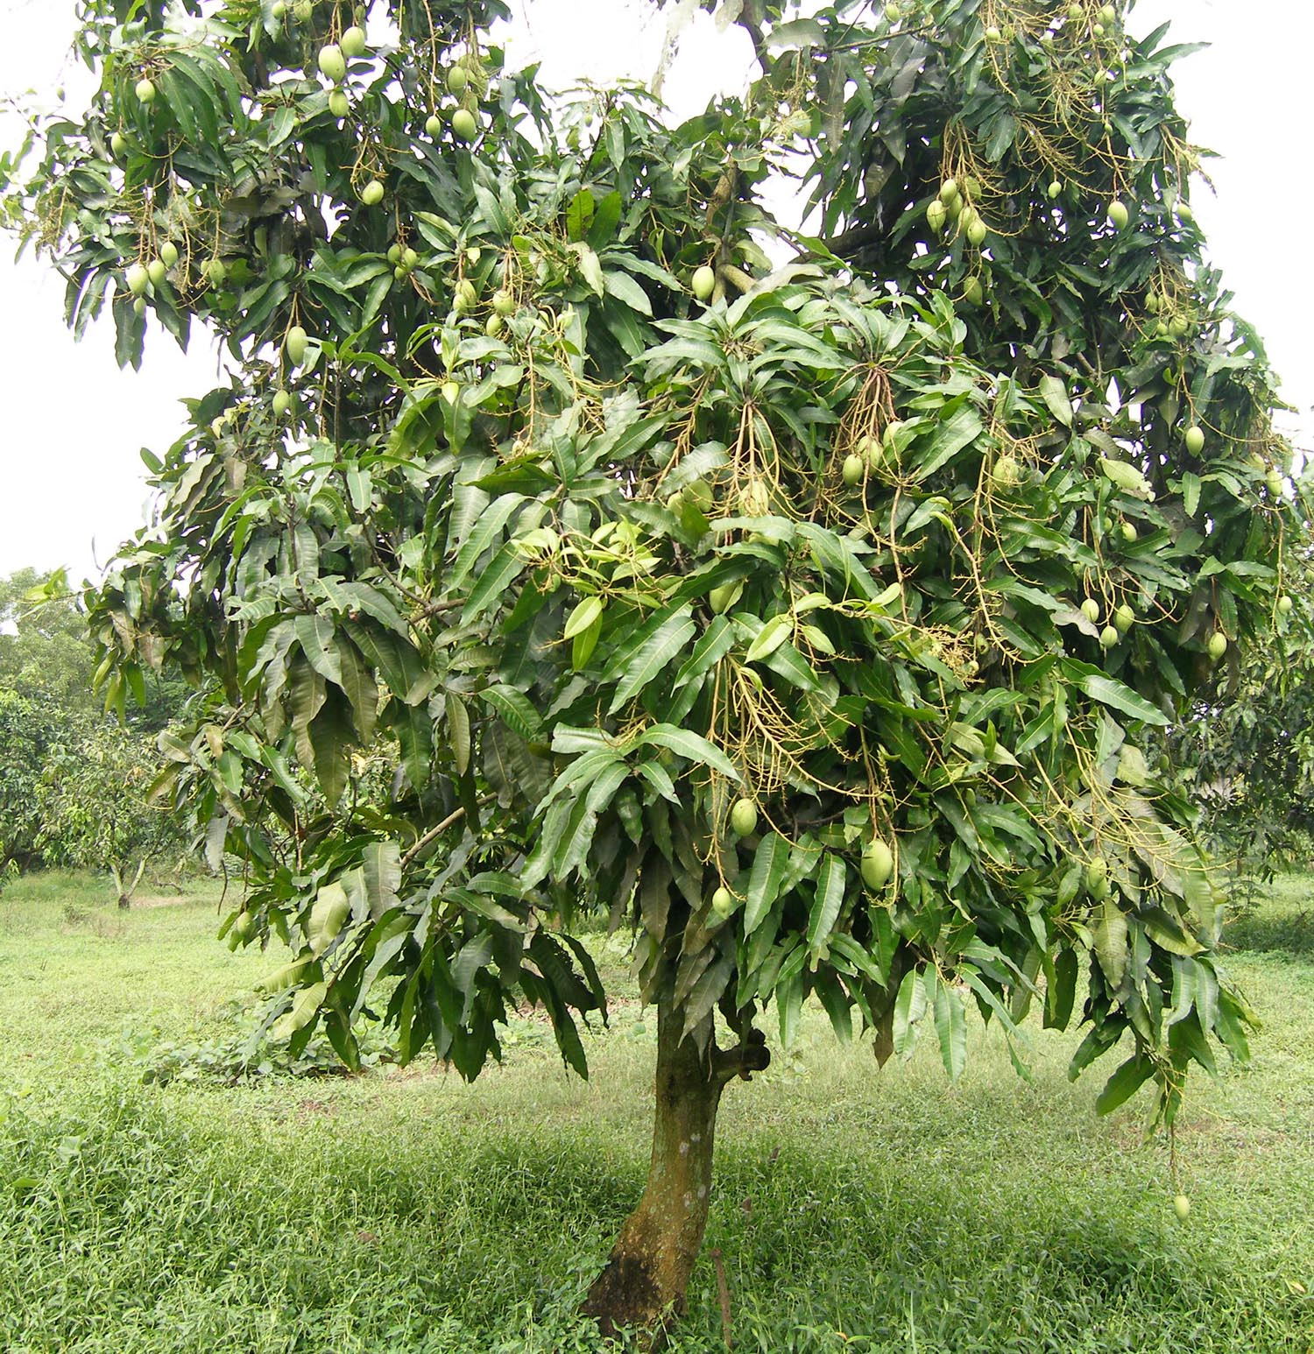
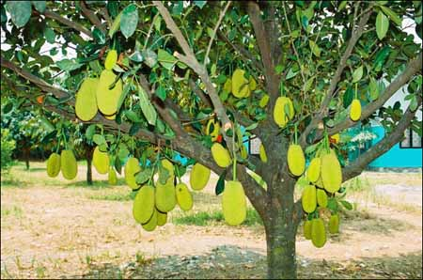
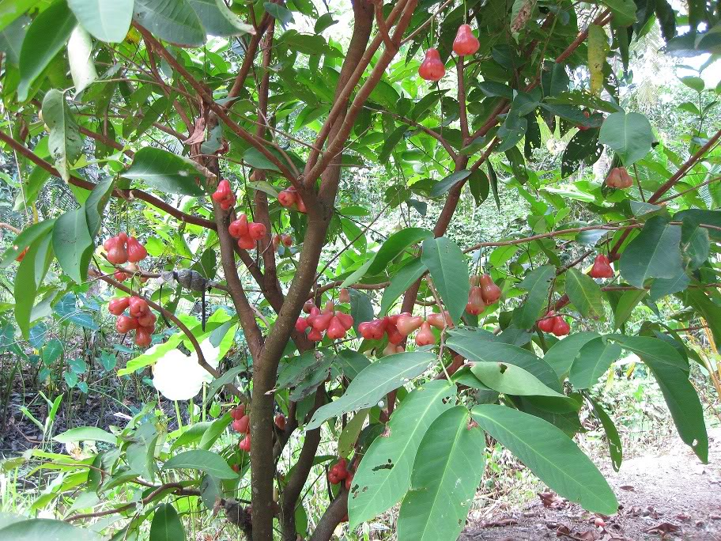
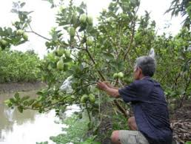
Cây xoài
Cây nhãn
1
Cây ổi
Cây mít
Cây mận

Slide 8
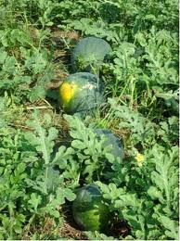
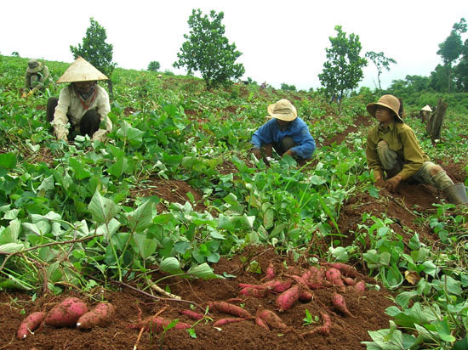
Cây dưa hấu
2
Cây khoai lang
Cây bí ngô

Slide 9
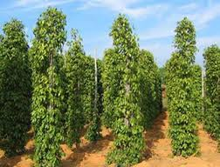
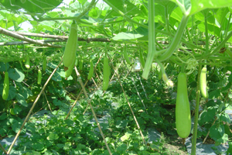
Cây bầu
Cây dưa chuột
3
Cây hồ tiêu

Slide 10
Tự nhiên và xã hội :
Bài 41 : Thân cây
Hoạt động 1 : Tìm hiểu về cách mọc của thân cây
Chỉ và nói tên các cây có thân mọc đứng, thân leo, thân bò trong các hình sách giáo khoa trang 78, 79.
Các cây thường có thân mọc đứng; một số cây có thân leo, thân bò.

Slide 11
Tự nhiên và xã hội :
Bài 41 : Thân cây
Hoạt động 1 : Tìm hiểu về cấu tạo của thân cây
Chỉ và nói tên các cây có thân gỗ (cứng), cây có thân thảo ( thân mềm ) trong các hình sách giáo khoa trang 78, 79 và cây có sẵn.
1
2
3
4
5
6
7

Slide 12
Tự nhiên và xã hội :
Bài 41 : Thân cây
Chỉ và nói tên các cây có thân gỗ (cứng), cây có thân thảo ( thân mềm ) trong các hình sách giáo khoa trang 78, 79 và cây có sẵn.
Phân loại các cây thành hai nhóm :
Nhóm thân gỗ (cứng) :
Nhóm thân thảo (mềm) :

Slide 13
1
2
3
4
5
6
7

Slide 14
Tự nhiên và xã hội :
Bài 41 : Thân cây
Có loại cây thân gỗ (nhãn, xoài,…),
có loại cây thân thảo (lúa, rau muống,…)

Slide 15
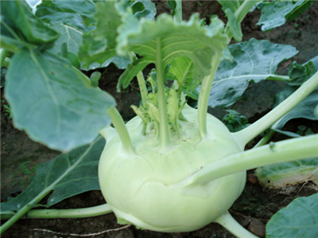
Cây su hào
Cây su hào có thân phình to thành củ.

Slide 16
Tự nhiên và xã hội :
Bài 41 : Thân cây
- Các cây thường có thân mọc đứng ; một số cây có thân leo, thân bò.
Có loại cây thân gỗ ( nhãn, xoài,…), có loại cây thân thảo (lúa, rau muống,…).
Cây su hào có thân phình to thành củ.

Slide 17
Tự nhiên và xã hội :
Bài 41 : Thân cây
Hoạt động 3:
Chơi trò chơi : Bingo
- Có hai nhóm chơi, hai nhóm có số người bằng nhau. Các thành viên trong nhóm xếp thành hai hàng dọc trước bảng câm của nhóm mình. Khi cô hô “bắt đầu” thì lần lượt từng em bước lên gắn tấm phiếu ghi tên cây vào cột phù hợp theo kiểu trò chơi tiếp sức. Người cuối cùng sau khi gắn xong tấm phiếu cuối cùng thì hô to “Bingo”. Nhóm nào gắn các phiếu xong trước và đúng thì thắng.

Slide 18
Tự nhiên và xã hội :
Bài 41 : Thân cây
Cấu tạo Cách mọc | Thân gỗ | Thân thảo
Đứng | Xoài, mai, bàng, khế, dừa, chanh | Lúa, hoa huệ, cà chua, rau cải, chuối
Leo |  | Bí xanh, mướp
Bò |  | Rau má, dưa hấu

Slide 19
Tự nhiên và xã hội :
Bài 41 : Thân cây
- Các cây thường có thân mọc đứng ; một số cây có thân leo, thân bò.
Có loại cây thân gỗ ( nhãn, xoài,…), có loại cây thân thảo (lúa, rau muống,…).
Cây su hào có thân phình to thành củ.

Slide 20
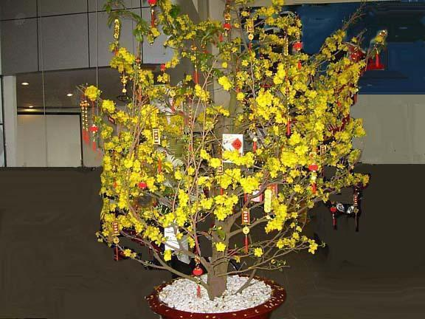
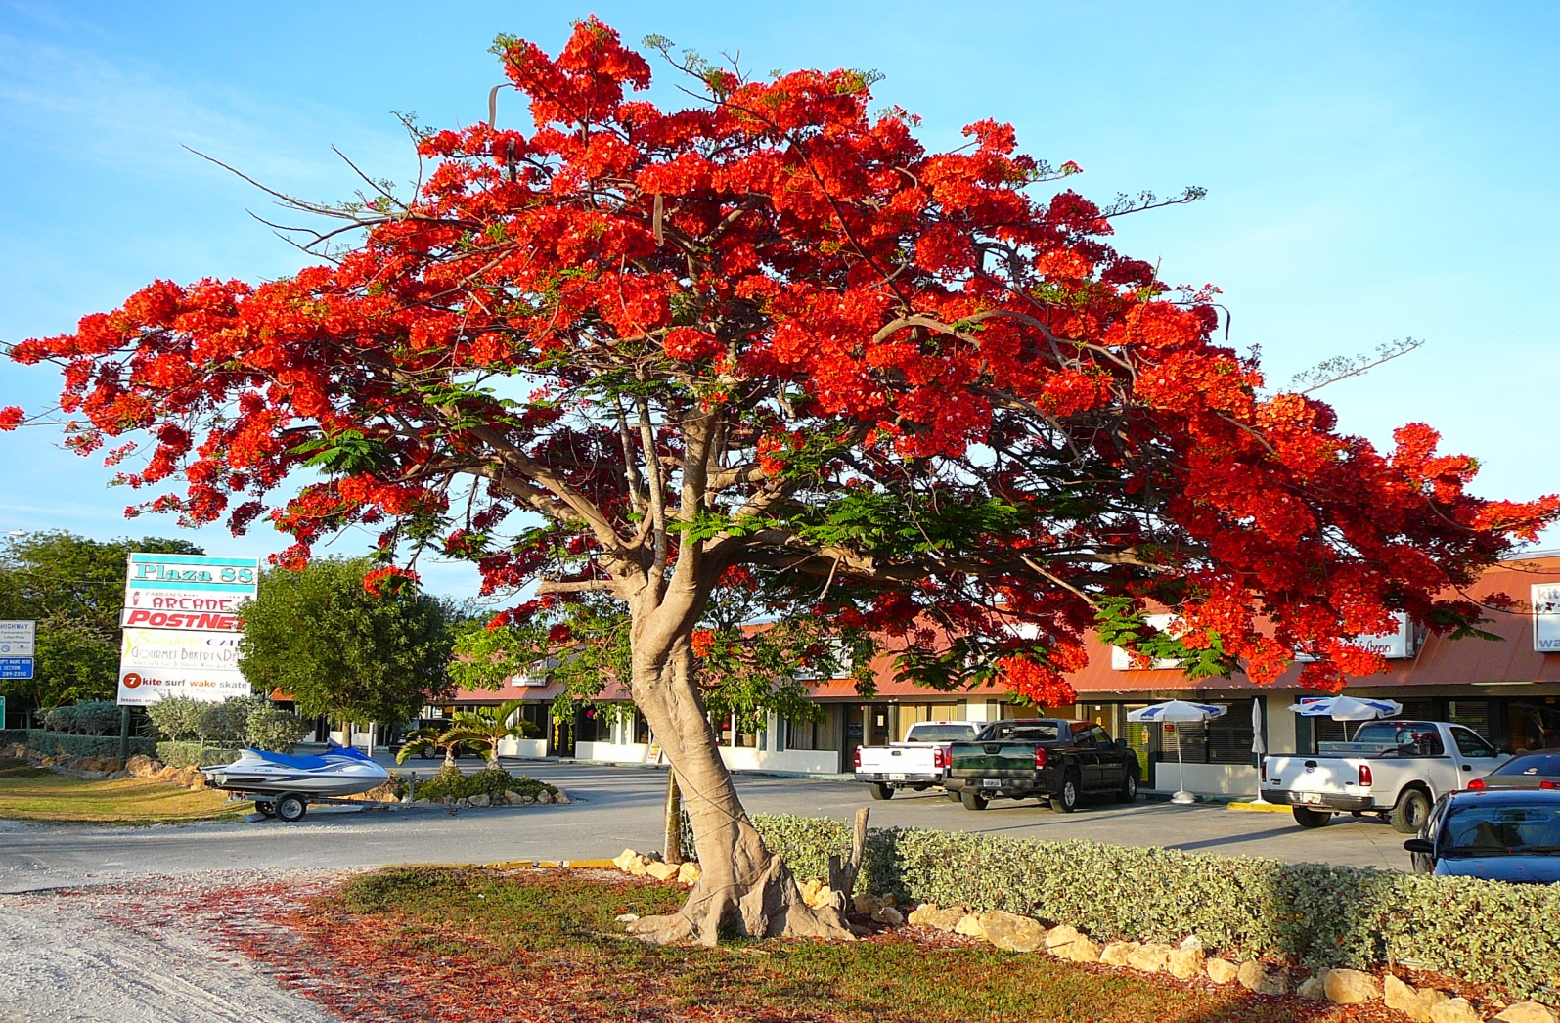
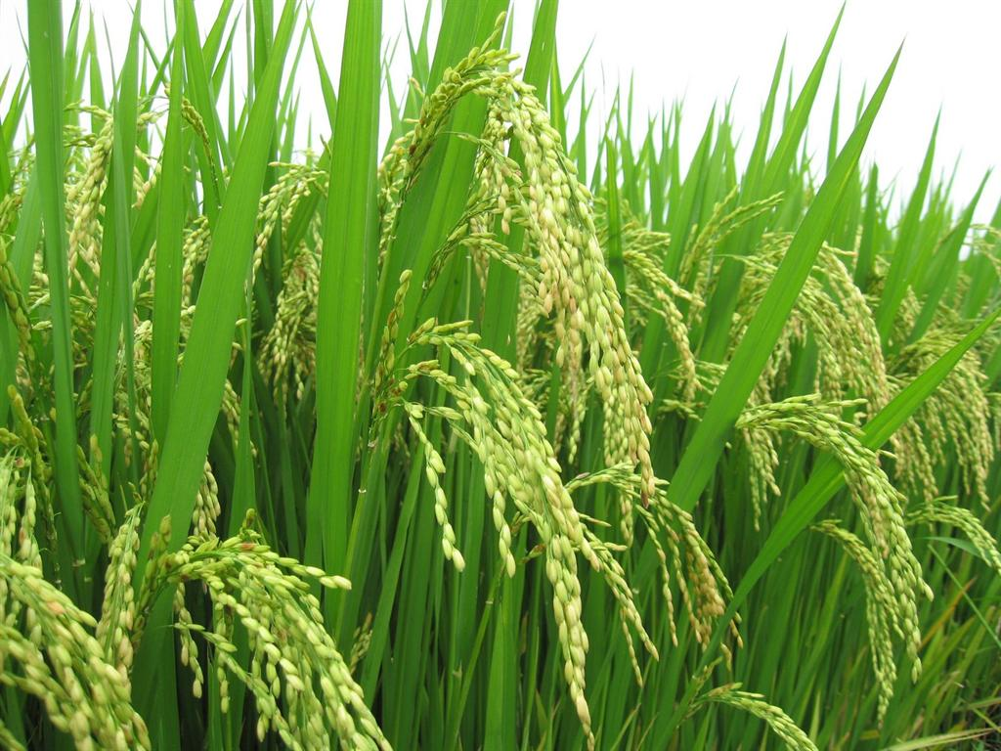
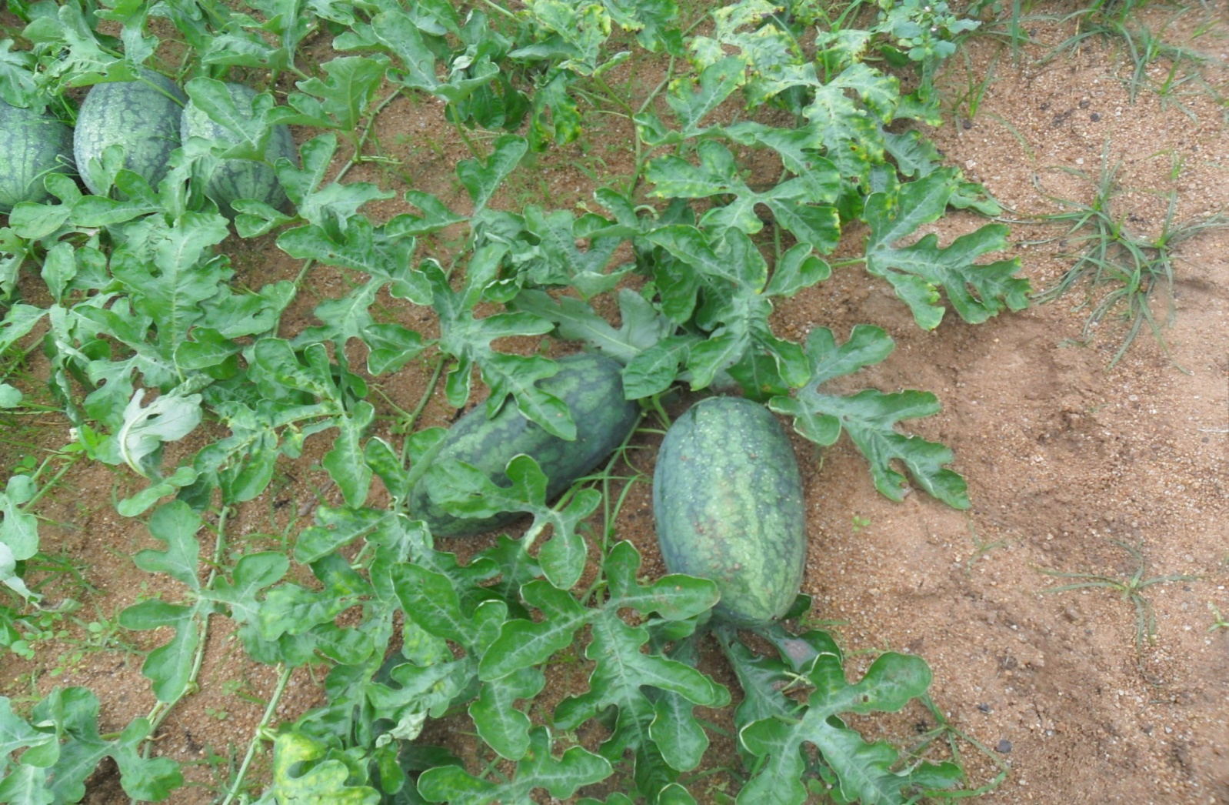
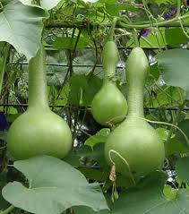
Tự nhiên và xã hội :
Bài 41 : Thân cây
Đoán cây :
Cây mai
Cây dưa hấu
Cây phượng vĩ
Cây lúa
Cây bầu
Một em xung phong lên bảng quay mặt về phía cả lớp. Cô cho cả lớp xem hình và tên một loài cây. Các em ngồi dưới lớp lần lượt xung phong gợi ý cho bạn. Câu gợi ý là câu ngắn gọn mà trong đó không có từ nào nhắc đến tên loài cây cần đoán. Số câu gợi ý tối đa là 3 câu. Nếu sau 3 câu mà em đứng trên bảng không đoán ra thì em đó bị thua. Nếu em đó đoán đúng thì thắng. Mỗi em lên bảng có thể đoán 1 – 2 loài cây. Câu gợi ý hội đủ các điều kiện như về cách mọc, cấu tạo, hoa, quả,…

Slide 21
Tự nhiên và xã hội :
Bài 41 : Thân cây
Về nhà :
- Học thuộc mục Bạn cần biết sách giáo khoa trang 79.
Tìm hiểu ích lợi của thân cây đối với đời sống con
người và chức năng của thân cây đối với cây.
- Xem trước bài 42 Thân cây (tiếp theo).

Slide 22



Kính chúc quý thầy cô sức khỏe!
Chúc các em học tốt!
Kính chúc quý thầy cô sức khỏe!
Chúc các em học tốt!

